Slide 1

네이버 한글 캠페인
한글 문서 사용 안내
2014.10

Slide 2
⁰¹ 한글 문서 서식을 나누다

Slide 3
1.1 배포 배경
한글 문서 서식을 나눕니다.
네이버는 2008년, 나눔고딕과 나눔명조를 시작으로 매년 새로운 글꼴을 만들어 무료로 배포하고 있습니다.
2011년부터는 일상에서 누구나 멋진 한글 문서를 만들 수 있도록 나눔글꼴로 만든 문서 서식을 만들어 나누고 있습니다.
2011년에는 파워포인트•워드•한글 40종을 제작하였습니다.
2012년 3월에는 디자인을 강조한 디자이너스 에디션 문서 서식 17종,
한글날에는 엑셀 서식 46종과 파워포인트 8종을 추가하였습니다.
2013년에는 워드 10종, 한글 10종, 파워포인트 10 종을 나눴습니다.
네이버는 앞으로도 온라인 세상에 한글로 된 생각과 정보가 많아지기를 바라는 마음으로
‘한글한글 아름답게’ 캠페인을 이어가겠습니다.

Slide 4
⁰² 문서의 종류와 글꼴

Slide 5
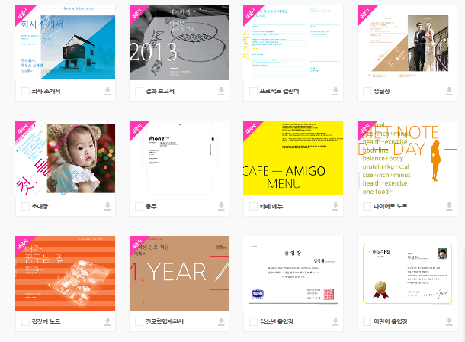
2.1 문서의 종류
네이버 한글 문서 서식 : PPT
네이버는 166종의 다양한 한글 문서 서식을 제공하고 있습니다.
(워드 35종/한글 35종 / 파워포인트 50종/ 엑셀 46종)
용도에 맞게 원하는 문서를 선택하여
사용하시면 됩니다.
문서 서식은 네이버 한글캠페인 페이지에서
다운로드 가능합니다.

Slide 6
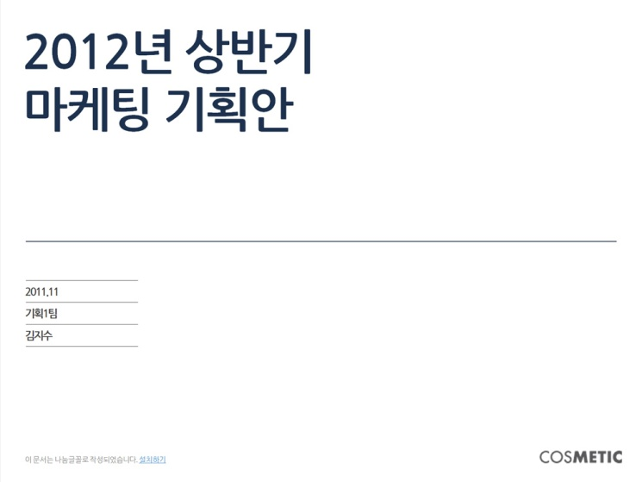
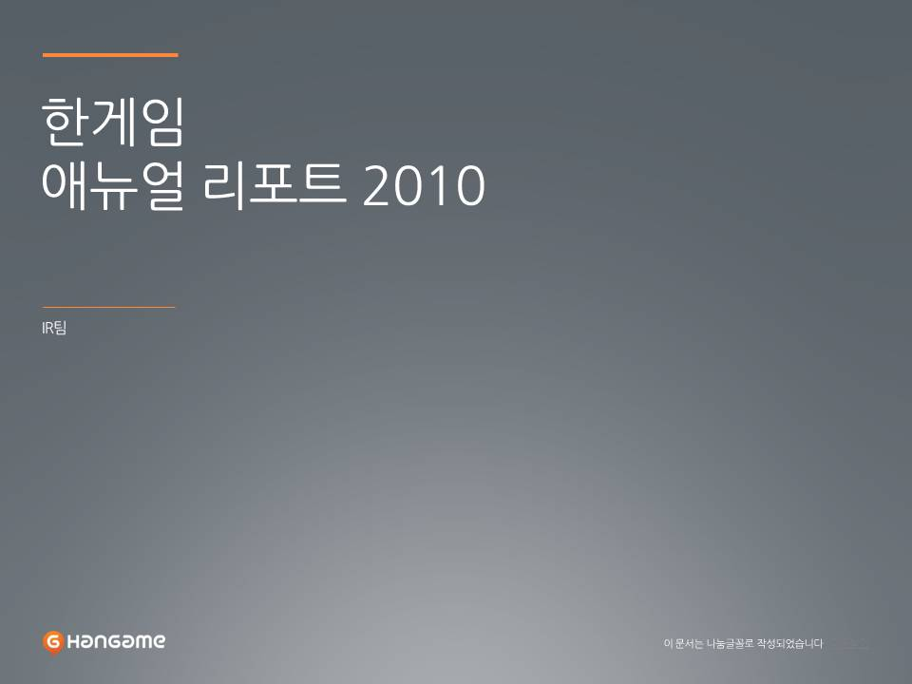
2.2 문서의 용도
출력용과 화면용으로 구분
최종적으로 사용하는 형태에 따라 프린트 출력 / 발표 화면 용도를 겸하는 기획서 형식(흰 배경)과
발표 화면 용도를 주 목적으로 하는 프리젠테이션 형식(색깔 배경)으로 구성되어 있습니다.
사용 목적에 따라 적절한 형식을 사용할 수 있습니다.
프린트 출력과 발표 화면 용도를 겸하는 기획서 (흰 배경)
발표 화면용 기획서 (색깔 배경)

Slide 7
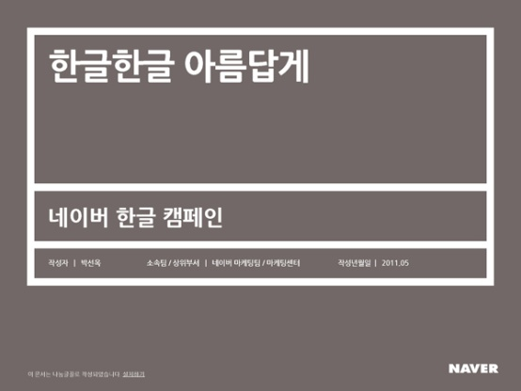
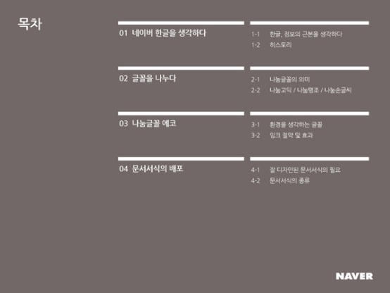
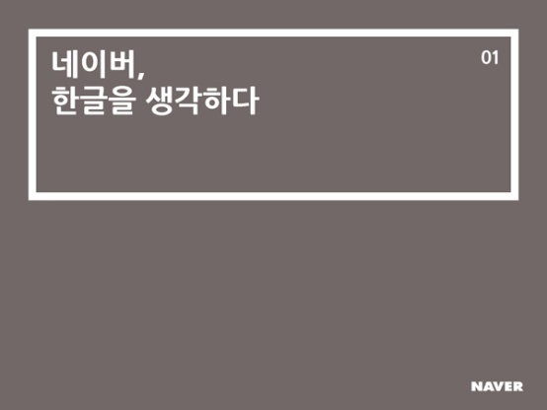
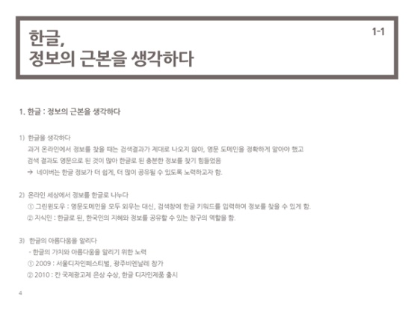
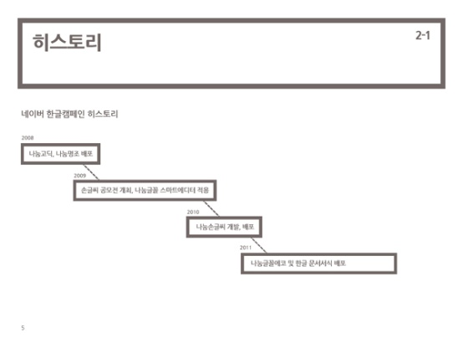
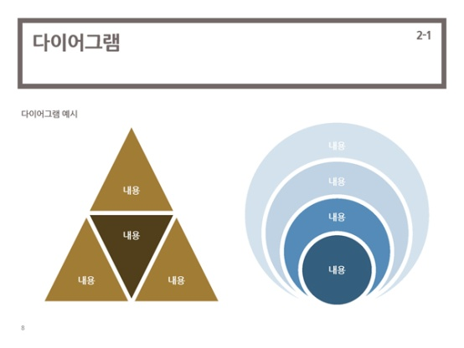
2.3 문서의 구성
구성
네이버에서 제공하는 파워포인트 한글 문서는 대부분 표지, 목차, 간지, 내지로 구성되어 있습니다.
내용에 따라 목차나 간지를 생략하고 사용할 수 있습니다.
표지
목차
간지 (챕터 구분)
내지

Slide 8


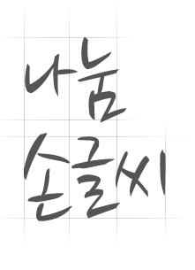

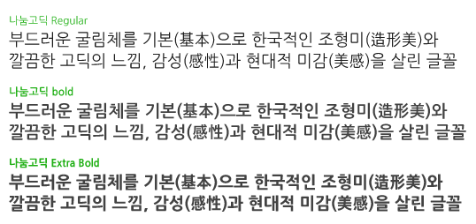
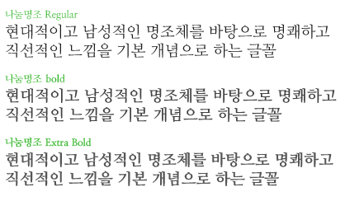
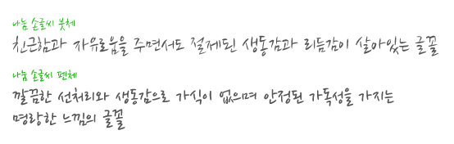
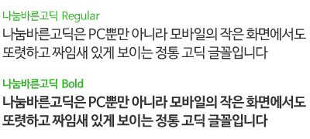
2.4 기본글꼴 : 나눔글꼴
나눔글꼴
네이버에서 제공하는 모든 한글 문서는 나눔글꼴을 기본으로 구성되어 있습니다.
문서 서식의 최적화된 구성을 위해서 네이버 나눔글꼴 사용을 추천합니다.
하지만 작업 환경 또는 개인 편의를 고려하여 상황에 맞게 다른 글꼴을 선택하여 사용하실 수 있습니다.
파워포인트의 경우 화면에서의 가독성을 고려하여 제목용으로 나눔고딕 Bold, Extra Bold / 나눔명조 Bold, Extra Bold를,
본문용으로 나눔고딕 Regular / 나눔명조 Regular 를 주로 사용합니다.
문서의 성격에 따라 나눔손글씨 붓, 나눔손글씨 펜이 사용되기도 합니다.
모바일 같은 작은 화면에서도 또렷하게 보이는 나눔바른고딕도 사용해보세요.
나눔글꼴 설치하기

Slide 9
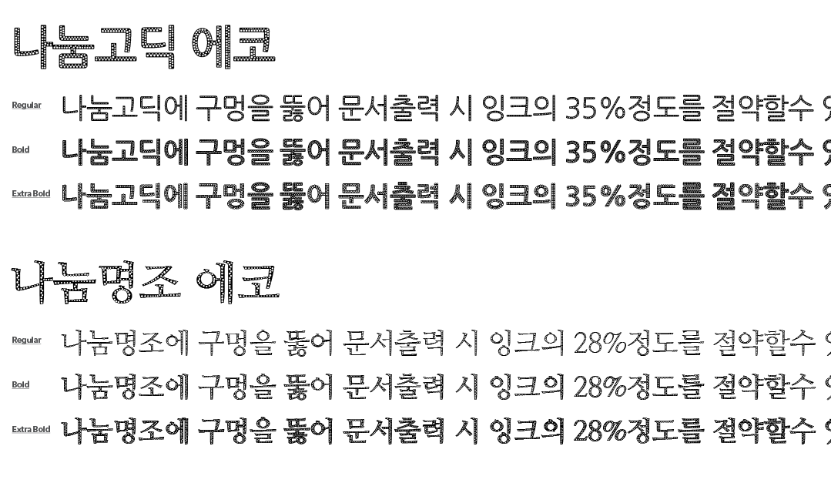
2.5 잉크 절약형 글꼴 : 나눔글꼴에코
나눔글꼴에코
‘에코폰트’의 원천기술을 가진 Ecofont BV사와 함께 개발한 친환경 글꼴입니다.
제공되는 모든 문서 서식은 기본 글꼴인 나눔글꼴로 작성하신 후, 나눔글꼴에코로 전환하여 출력하면 잉크를 최대 35%까지 절약할 수 있습니다.
먼저, 네이버 한글 캠페인 사이트에서 나눔글꼴에코를 다운받아 설치한 뒤,
글꼴 선택창에서 나눔고딕에코 혹은 나눔명조에코로 변경할 수 있습니다.
나눔글꼴에코 설치하기
1. 나눔글꼴 에코는 나눔고딕에코와 나눔명조에코 두 가지로 제공됩니다.
Regular
Bold
Extra Bold
Regular
Bold
Extra Bold

Slide 10
2.5 잉크 절약형 글꼴 : 나눔글꼴에코
나눔글꼴에코
2. 글자 하나하나에 구멍을 뚫어, 출력 시 최대 35%까지 잉크 절약효과를 볼 수 있습니다.
나눔고딕 에코 레귤러
나눔고딕 포인트 크기 | 나눔고딕 적용 범위 | ‘에코폰트’ 나눔고딕 적용 범위 | 잉크 절감률
9 | 11.49% | 7.56% | 34.20%
10 | 14.33% | 9.34% | 34.82%
11 | 17.35% | 11.17% | 35.62%
나눔명조 에코 레귤러
나눔명조 포인트 크기 | 나눔명조 적용 범위 | ‘에코폰트’ 나눔명조 적용 범위 | 잉크 절감률
9 | 9.27% | 6.68% | 27.94%
10 | 11.18% | 8.14% | 27.19%
11 | 13.50% | 9.93% | 26.44%
출처 : Ecofont BV
3. 크기 7-11pt의 본문용 글꼴로 사용하시면 가장 좋습니다.
13pt 이상의 제목용 크기로 사용하면, 글자에 뚫린 구멍이 보여 보기에 좋지 않을 수 있습니다.
4. 화면보다는 출력을 위한 글꼴입니다.
나눔글꼴에코는 출력용 글꼴로서, 글꼴 안에 뚫려있는 구멍들로 인해 화면에서 가독성이 좋지 않고,
용량이 커 문서 편집 작업 시 반응속도가 느려질 수 있어 문서 내 기본 글꼴에서는 제외되었습니다.
단, 워드와 한글 문서의 본문 활용이 많은 리포트, 논문과 같은 문서에는 나눔글꼴에코가 적용된 스타일 목록을 함께 제공하여
출력 전에 글꼴 변경이 수월할 수 있도록 하였습니다.

Slide 11
⁰³ 색과 도형

Slide 12
3.1 아름다운 문서작업을 위한 안내
글꼴 외에도 색, 도형, 그래프, 표, 등의 요소들을 어떻게 활용하느냐에 따라
더 보기 좋은 문서를 만들 수 있습니다.
보다 간결하고 보기 좋은 문서를 만들기 위해
색과 도형 등에 대한 몇 가지 참고할만한 간략한 안내들을 알려드립니다.
문서 내용과 선호에 따라 얼마든지 다양하게 변경 가능합니다.

Slide 13
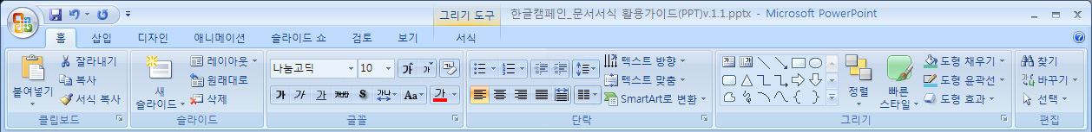
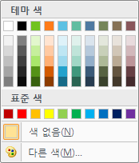
3.2 색상
테마색
텍스트/ 도형의 색상 선택 메뉴를 클릭하면 다음과 같이 테마색이 등록되어 있습니다.
텍스트 컬러 선택
도형 컬러 선택
색상 선택 메뉴

Slide 14
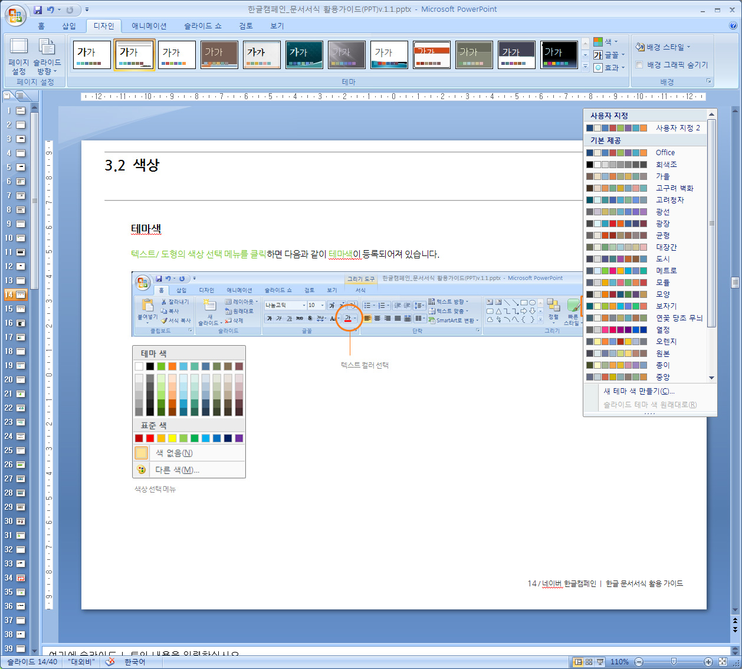
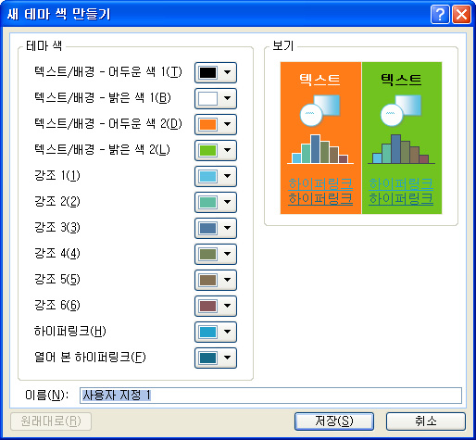
3.2 색상
새 테마 색 만들기
디자인 > 색 을 클릭하면 다음과 같이 다양한 테마색을 볼 수 있습니다.
MS office에서 기본적으로 제공하고 있는
테마색 외에도 새 테마 색 만들기를 통해
사용자 지정 테마색을 만들 수 있습니다.

Slide 15
3.3 선과 도형
선의 두께와 색상
선은 굵기와 색상에 따라 아래와 같이 여러 가지 표현이 가능합니다.
0.25pt
1. 직선
1pt
2pt
0.25pt
2. 화살표 선
1pt
2pt
8pt
방법은 삽입>도형>선>자유형으로 해서 그릴 수 있습니다. 각도를 0도,45도,90도로 유지하면 시각적으로 더 좋습니다.
3. 곡선

Slide 16
3.3 선과 도형
기본 도형
기본 도형들은 필요한 크기에 맞게 조절해서 사용합니다.
도형 내의 텍스트
도형 안에 텍스트가 들어갈 경우, 상하좌우 중앙 정렬을 권장합니다.
텍스트는 중앙정렬 기준
설명박스
텍스트는
중앙정렬 기준
텍스트는 중앙정렬 기준

Slide 17
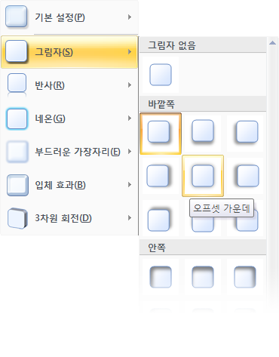
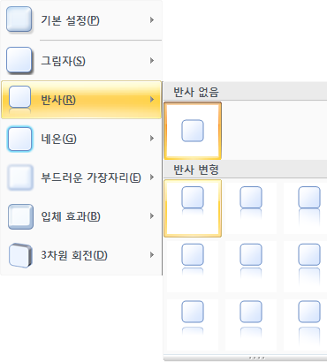
3.3 선과 도형
도형효과
그리기 도구 > 도형 효과의 기능들을 사용하여 도형에 효과를 줄 수 있습니다.
가장 완성도가 높은 그림자 효과와 반사 효과를 권장합니다.
한 도형에 한가지 효과만 사용하는 것을 권장합니다.
그림자
반사

Slide 18
3.3 선과 도형
도형효과
1. 그림자 효과
2. 반사 효과

Slide 19
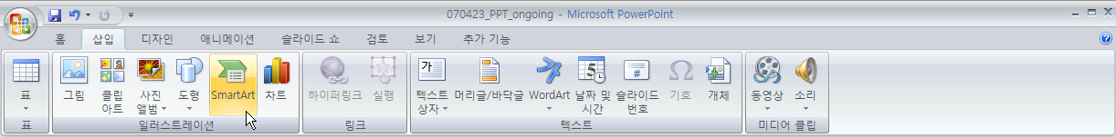
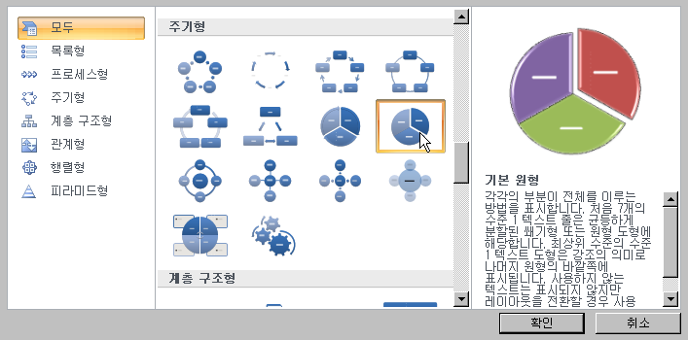
3.4 다이어그램
Smart Art를 이용한 다이어그램
삽입 > Smart Art 기능을 사용하여 손쉽게 다이어그램을 만들 수 있습니다.

Slide 20
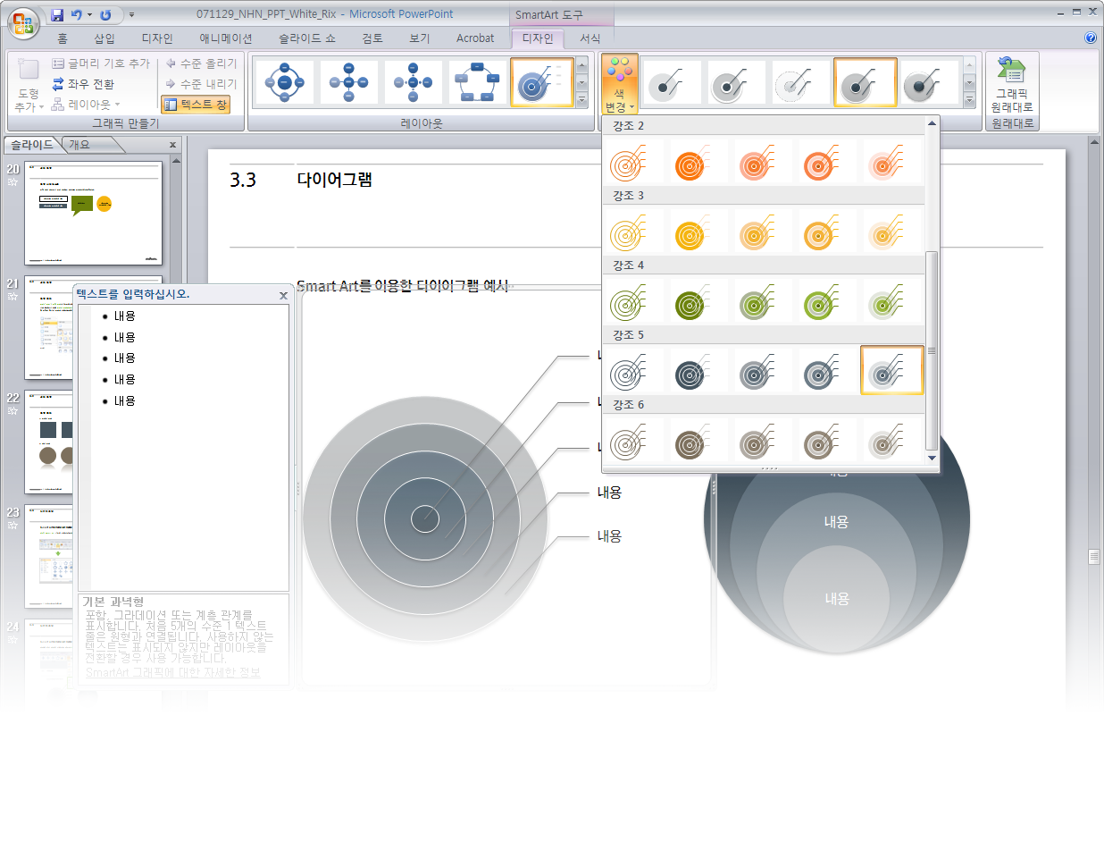
3.4 다이어그램
Smart Art를 이용한 다이어그램
색상은 여러 색상을 사용하는 것보다 단일 색상을 사용하실 것을 권장합니다.
스타일은 보통효과를 권장합니다.
보통효과

Slide 21
3.4 다이어그램
Smart Art를 이용한 다이어그램 예시
내용
내용
내용
내용
내용
내용
내용
내용
내용

Slide 22
3.4 다이어그램
Smart Art를 이용한 다이어그램 예시
내용
내용
내용
내용
내용
내용
내용

Slide 23
3.4 다이어그램
내용
내용
내용
Smart Art를 이용한 다이어그램 예시
내용
내용
내용

Slide 24
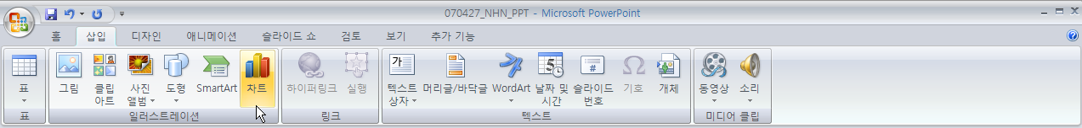
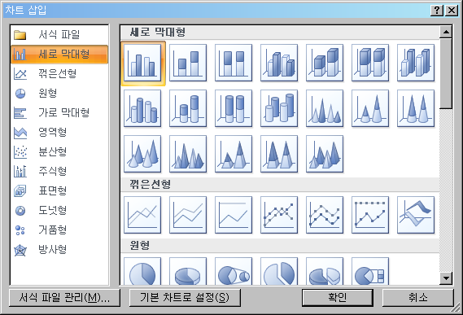
3.5 차트
차트의 사용
삽입 > 차트 기능을 사용하여 차트를 만들 수 있습니다.

Slide 25
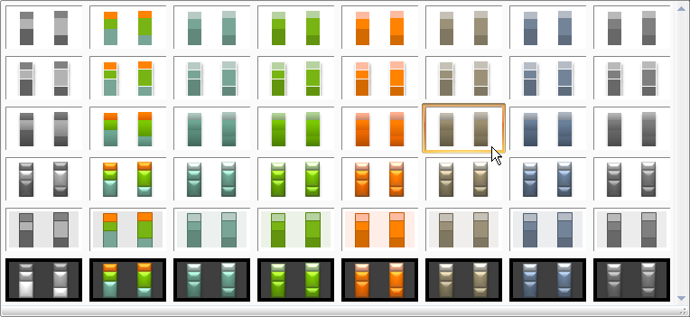
3.5 차트
차트 스타일
차트의 스타일은 아래 표시된 스타일을 권장합니다.
기본적으로 단색 위주의 색상 구성을 권장하지만, 상황에 따라 여러 색상을 사용할 수 있습니다.
스타일 17-24

Slide 26
3.5 차트
차트 예시

Slide 27
3.5 차트
차트 예시

Slide 28
3.5 차트
차트 예시

Slide 29
3.5 차트
차트 예시

Slide 30
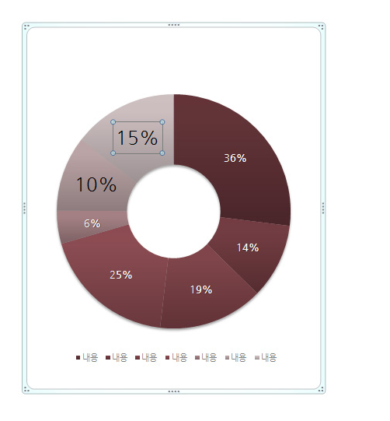
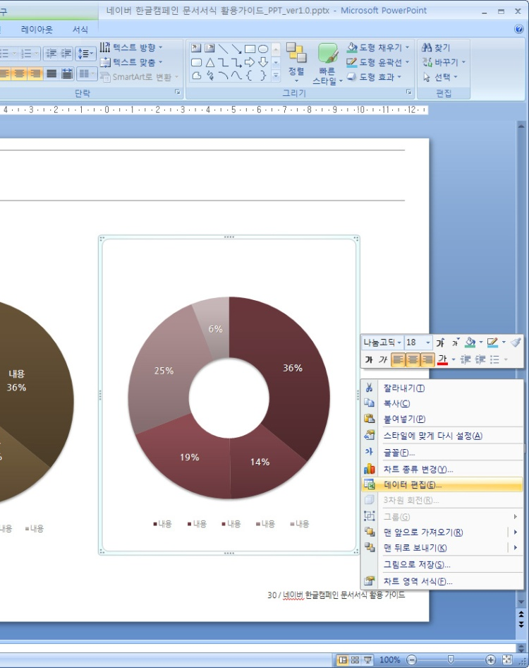
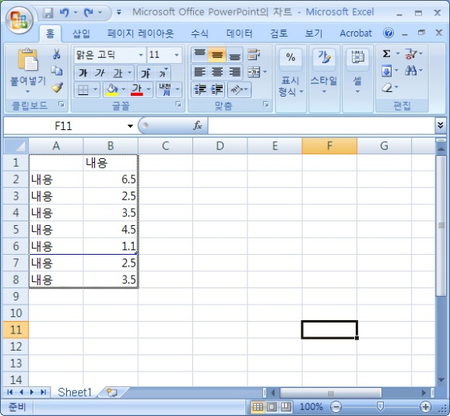
3.5 차트
데이터 편집
팝업 엑셀 화면에서 데이터를 편집할 수 있습니다.
추가된 그래프 영역의 수치를 기존 스타일에 적용된
글꼴 색깔과 크기로
동일하게 적용해주시면 됩니다.
제공되는 문서 파일에 있는 차트 스타일을 그대로 이용하시려면,
해당 차트를 선택한 뒤 오른 클릭하여 ‘데이터 편집’을 누릅니다.

Slide 31
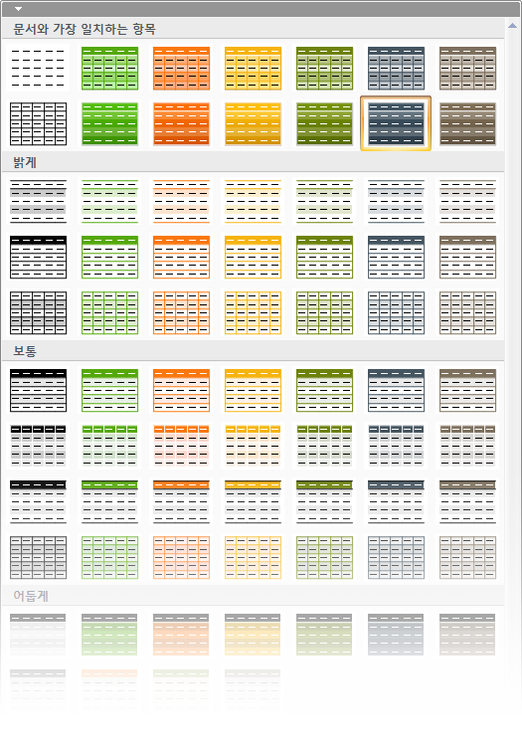
3.6 표
표의 사용
삽입 > 표 기능을 사용하여 차트를 만들 수 있습니다.
표 내의 텍스트는 좌측 정렬을 권장합니다.
표의 스타일은 보통 스타일2를 권장합니다.
보통 스타일 2

Slide 32
3.6 표
표 예시
항목 | 항목 | 항목 | 항목 | 항목 | 항목 | 항목
내용 | 내용 | 내용 | 내용 | 내용 | 내용 | 내용
내용 | 내용 | 내용 | 내용 | 내용 | 내용 | 내용
내용 | 내용 | 내용 | 내용 | 내용 | 내용 | 내용
내용 | 내용 | 내용 | 내용 | 내용 | 내용 | 내용
내용 | 내용 | 내용 | 내용 | 내용 | 내용 | 내용

Slide 33
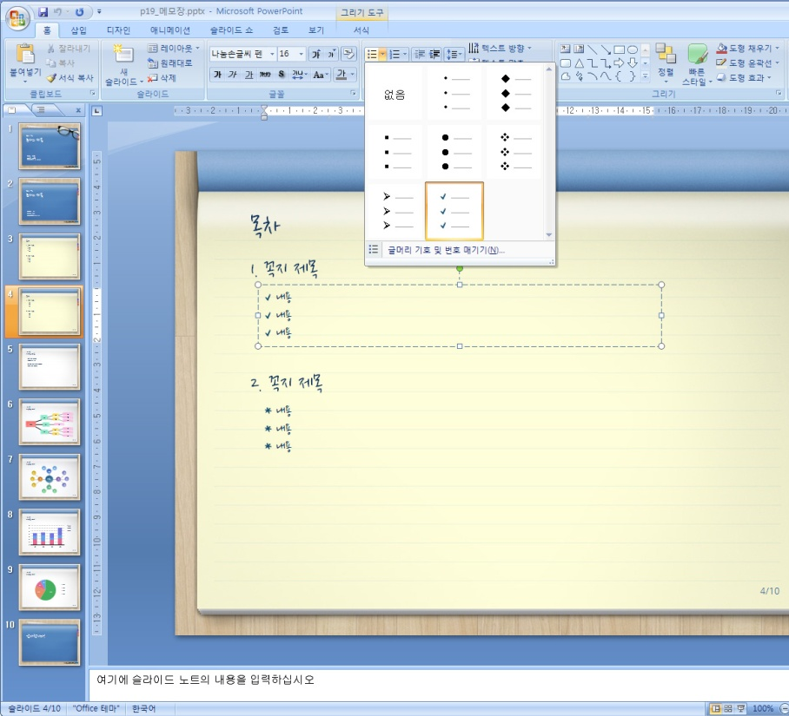
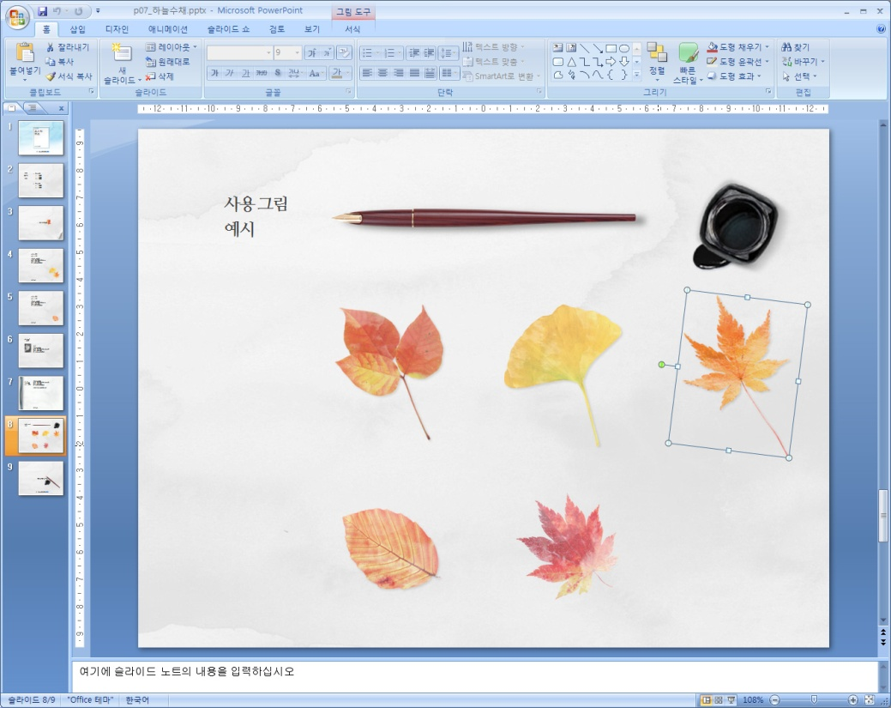
3.7 부가 이미지
제공되는 일부 PPT문서에는 해당 문서의 디자인 주제에 맞는 블릿과 클립아트가 지원됩니다.
블릿 적용 예
클립아트 적용 예

Slide 34
⁰⁴ 문서 작성 팁

Slide 35

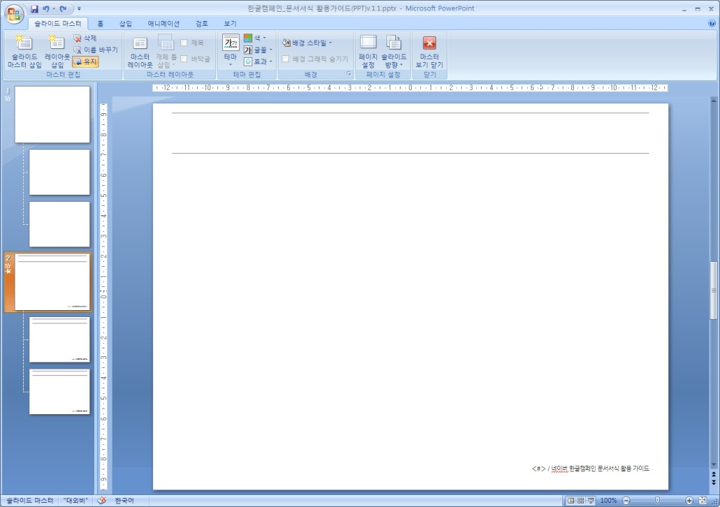

4.1 문서 제목 및 페이지번호 설정
슬라이드 마스터
문서를 새로 만들 경우 문서 하단의 문서 제목을 수정합니다.
문서 제목을 수정하기 위해서는 보기 > 슬라이드 마스터를 열어 수정합니다.
“<#> “부분은 페이지 번호이므로
“/” 이후의 부분만 수정하시기 바랍니다.

Slide 36

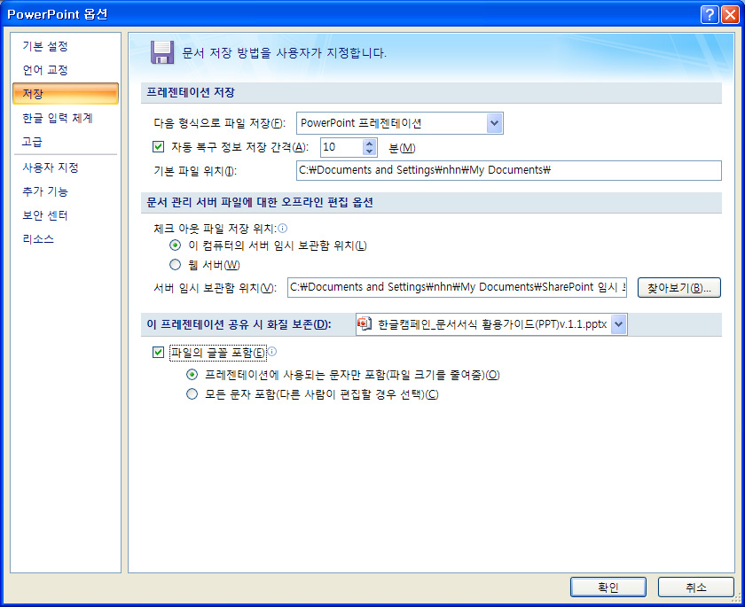
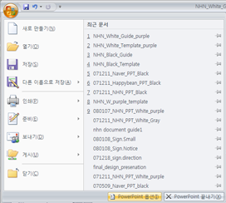
4.2 글꼴 포함 저장
글꼴 저장하기
나눔글꼴이 없는 곳에서도 글꼴이 깨지지 않고 볼 수 있도록 글꼴을 저장할 수 있습니다.
좌측 상단 오피스 아이콘 > PowerPoint옵션을 열어 저장 탭에서 파일의 글꼴 포함을 선택합니다.

Slide 37
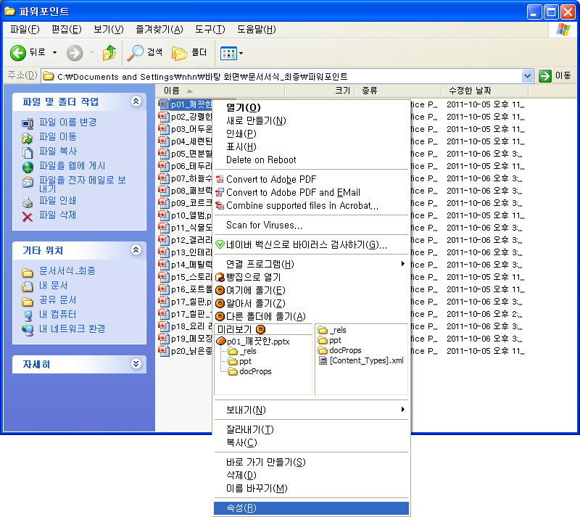
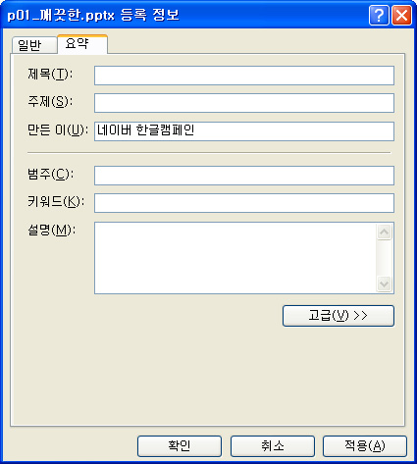
4.3 문서 정보 입력
문서 정보 입력하기
문서파일에 위에서 오른 클릭 하면, 문서의 등록정보를 편집할 수 있는 팝업창이 뜹니다.
문서 작성 후 제목, 만든 이 등의 문서 등록정보를 입력해 두면,
공동작업 시 누가 작성한 문서인지 등에 대한 정보를 알 수 있습니다.

Slide 38
⁰⁵ 문서의 프로그램 버전

Slide 39
5.1 문서 프로그램의 버전
더 나은 품질의 문서를 위해
오피스(워드/파워포인트) 2010과
아래아 한글 2010을 기준으로 하여
문서 서식을 만들었습니다.

Slide 40
⁰⁶ 저작권

Slide 41
6.1 저작권
저작권
네이버 한글 캠페인을 통해 제공되는 문서 서식의 지적재산권은 네이버에 있습니다.
문서 서식과 나눔글꼴은 개인 및 기업 사용자를 포함한 모든 사용자에게 무료로 제공되며
자유롭게 수정하고 재 배포하실 수 있습니다.
단, 문서 서식이나 글꼴 자체를 유료로 판매하는 것은 금지합니다.

Slide 42
감사합니다.

